Slide 1
Java高级编程
MyDraw V3.0
2018

Slide 2
MyDraw V3.0
前两个版本只是实验准备使用的技术，下面利用多态构造好结构，便于功能的扩展

Slide 3
矩形的Draw方法中需要的数据
top, left, width, height
Graphic Context
在创建矩形实例时设定

Slide 4

创建Shape接口
创建Shape接口

Slide 5
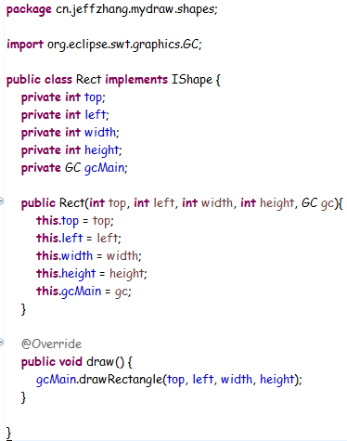
创建Rect类
实现IShape
添加属性
  top, left, width, height
  Graphic Context
在创建矩形实例时设定

Slide 6

鼠标点击创建矩形
mouseUp中创建Rect实例并调用draw方法

Slide 7
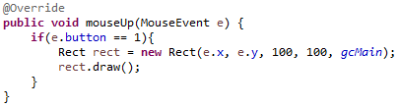
鼠标右键点击不绘制
判断是否为鼠标右键点击

Slide 8
存在的问题
窗口最小化后再次打开看不到绘制的矩形了

